Slide 1
第八章 JSP+Servlet开发模式
讲课教师：郭庆
EMAIL：guoqing654321@126.com

Slide 2
JSP+JavaBean开发模式
Web服务器
JSP
浏览器
JavaBean
DataBase
Servlet
JSP+JavaBean开发速度快

Slide 3
JSP+JavaBean开发模式的特点
特点：
  jsp负责显示和控制流程，JavaBean负责业务逻辑
优点：
  实现了显示和业务逻辑的分离
  开发速度较快
使用场所：适合中、小的应用
缺点：
  jsp中有大量的控制代码，jsp和JavaBean紧密耦合，不利于维护应用
  jsp中的控制代码--java代码，不利于美工修饰页面，不利于实现项目角色分工

Slide 4
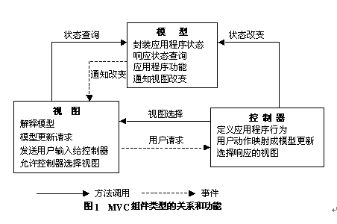
JSP+Servlet+JavaBean模式
此模式遵循MVC
MVC英文即Model-View-Controller，即把一个应用的输入、处理、输出流程按照Model、View、Controller的方式进行分离，这样一个应用被分成三个层——模型层、视图层、控制层。
Notes:
视图(View)代表用户交互界面，对于Web应用来说，可以概括为HTML界面，但有可能为XHTML、XML和Applet。随着应用的复杂性和规模性，界面的处理也变得具有挑战性。一个应用可能有很多不同的视图，MVC设计模式对于视图的处理仅限于视图上数据的采集和处理，以及用户的请求，而不包括在视图上的业务流程的处理。业务流程的处理交予模型(Model)处理。比如一个订单的视图只接受来自模型的数据并显示给用户，以及将用户界面的输入数据和请求传递给控制和模型。
模型(Model)：就是业务流程/状态的处理以及业务规则的制定。业务流程的处理过程对其它层来说是黑箱操作，模型接受视图请求的数据，并返回最终的处理结果。业务模型的设计可以说是MVC最主要的核心。目前流行的EJB模型就是一个典型的应用例子，它从应用技术实现的角度对模型做了进一步的划分，以便充分利用现有的组件，但它不能作为应用设计模型的框架。它仅仅告诉你按这种模型设计就可以利用某些技术组件，从而减少了技术上的困难。对一个开发者来说，就可以专注于业务模型的设计。MVC设计模式告诉我们，把应用的模型按一定的规则抽取出来，抽取的层次很重要，这也是判断开发人员是否优秀的设计依据。抽象与具体不能隔得太远，也不能太近。MVC并没有提供模型的设计方法，而只告诉你应该组织管理这些模型，以便于模型的重构和提高重用性。我们可以用对象编程来做比喻，MVC定义了一个顶级类，告诉它的子类你只能做这些，但没法限制你能做这些。这点对编程的开发人员非常重要。
业务模型还有一个很重要的模型那就是数据模型。数据模型主要指实体对象的数据 保存（持续化）。比如将一张订单保存到数据库，从数据库获取订单。我们可以将这个模型单独列出，所有有关数据库的操作只限制在该模型中。
控制(Controller)可以理解为从用户接收请求, 将模型与视图匹配在一起，共同完成用户的请求。划分控制层的作用也很明显，它清楚地告诉你，它就是一个分发器，选择什么样的模型，选择什么样的视图，可以完成什么样的用户请求。控制层并不做任何的数据处理。例如，用户点击一个连接，控制层接受请求后, 并不处理业务信息，它只把用户的信息传递给模型，告诉模型做什么，选择符合要求的视图返回给用户。因此，一个模型可能对应多个视图，一个视图可能对应多个模型。
模型、视图与控制器的分离，使得一个模型可以具有多个显示视图。如果用户通过某个视图的控制器改变了模型的数据，所有其它依赖于这些数据的视图都应反映到这些变化。因此，无论何时发生了何种数据变化，控制器都会将变化通知所有的视图，导致显示的更新。这实际上是一种模型的变化-传播机制。模型、视图、控制器三者之间的关系和各自的主要功能，如图1所示。

Slide 5
JSP+Servlet+JavaBean模式 续1
如何用JSP+Servlet+JavaBean模式实现MVC呢？
Servlet控制器
对请求进行预处理
浏览器
JavaBean实现模型功能
1
2
4
DataBase
3
JSP负责显示模型数据
调用顺序：JSP->Servlet->JavaBean
跳转
Servlet←------->JSP
Notes:
Servlet接受用户请求参数和调用JavaBean，能够解除 jsp和JavaBean之间的紧密耦合。
Jsp的优点：做前台界面较好，
1、让Servlet去接受请求参数，可以对请求参数进行预处理；2、然后Servlet调用JavaBean，JavaBean实现业务逻辑可能操作后台数据库；
3、 Servlet把JavaBean中的数据交给JSP，JSP负责进行显示数据--使用表达式语言。
当然，Jsp也可以调用JavaBean，这也是允许的。

Slide 6
跳转
Servlet←------->JSP
1、JSP跳转到Servlet中去：
  通过表单提交
    通过表单提交的例子：test1.jsp→myServlet1
    注意：action=“/servlet/myServlet1”中的”/”是指http://localhost:8080/ ，所以要让test1.jsp找到myServlet1，必须 ： action=“/j2ee/servlet/myServlet1
  通过超链接
    通过超连接的例子：test2.jsp→myServlet2

Slide 7
2、Servlet如何跳转到JSP中去？
跳转
Servlet←------->JSP
要分清有2种跳转：
  客户端跳转
    response.sendRedirect(String destinationPage)
    原来的请求对象不保存
  服务器端跳转
    <jsp:forward page=“destinationPage”/ >
    请求对象可以保存
    四种属性范围：
    page,request,session,application

Slide 8

客户端端跳转的例子
新建一个Servlet：ToJSPServlet.java
  从IE地址栏中直接请求一个Servlet属于get请求，故被请求的Servlet中必须有doGet方法；
  在doGet 方法中调用doPost方法
  在doGet方法中，使用 response.sendRedirct(” /j2ee/jspservlet/destination.jsp")跳转到jsp页面；

Slide 9
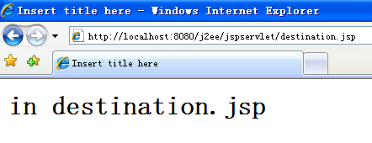
客户端端跳转的例子--续1
客户端跳转：跳转后在IE地址栏中显示目的URL地址

Slide 10
客户端端跳转的例子--续2
在ToJSPServlet中传递一个值给destination.jsp：
  传递的值只使用一次，故应该在request中增加一个属性：request.setAttribute(“name”,”guoqing”);
  在destination.jsp中request.getAttribute(“name”)来得到guoqing这个值。
能得到值吗？？

Slide 11
客户端端跳转的例子--续3
既然用request传递值不行，用session？
  如果是传递的值只使用一次，即只是在跳转后使用一次，那么用session会浪费服务器的内存；
  因为只要客户打开一个浏览器的话，该session对象会一直存在导致服务器性能降低；除非关闭浏览器。

Slide 12
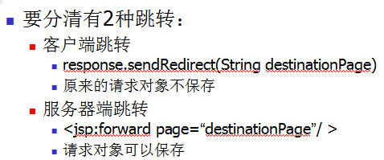
从servlet跳转到JSP用？？
<jsp:forward page=“destination.jsp” />
该跳转是用在JSP中的。那么在Servlet中用什么 跳转到JSP呢？

Slide 13
从servlet跳转到JSP用
RequestDispacher
RequestDispacher：是一个用于服务器端跳转的接口。
  如何得到RequestDispacher的对象呢？
  RequestDispacher rd=request.getRequestDispatcher(“目的jsp页面”);
  rd.forward(request, response)；

Slide 14
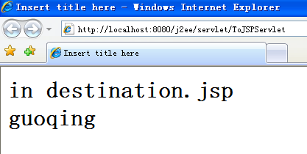
服务器端跳转- RequestDispacher
在IE地址栏看不到destination.jsp地址的显示

Slide 15
JSP+Servlet+JavaBean--MVC实现用户登录
1
用户登录页面：login.jsp
Servlet
2
3
DataBase
JavaBean
Student.java
登录成功显示欢迎信息的页面：loginsuccess.jsp
用MyEclipse实现该功能

Slide 16
JSP+Servlet+JavaBean模式 续2
此模式的优点：适合团队开发，应用的可维护性较好
此模式的缺点：开发速度较慢

